Slide 1

24장. 파일 입출력

Slide 2
24-1 파일의 개방(Open)과 종결(Close)
파일의 개방
  데이터를 주고 받을 수 있는 스트림의 생성
파일 개방 모드
  파일 접근 모드 + 데이터 입출력 모드
#include <stdio.h> FILE* fopen(const char * filename, const char * mode)
성공 시 해당 파일의 파일 포인터, 실패 시 NULL 포인터 리턴

Slide 3
24-1 파일의 개방(Open)과 종결(Close)
파일 접근 모드
  개방한 파일의 사용 용도를 결정
  표 24-1 참조 : r, w, a, r+, w+, a+
데이터 입출력 모드
모드 | 의미
t | 텍스트 모드(text mode)
b | 2진 모드(binary mode)

Slide 4
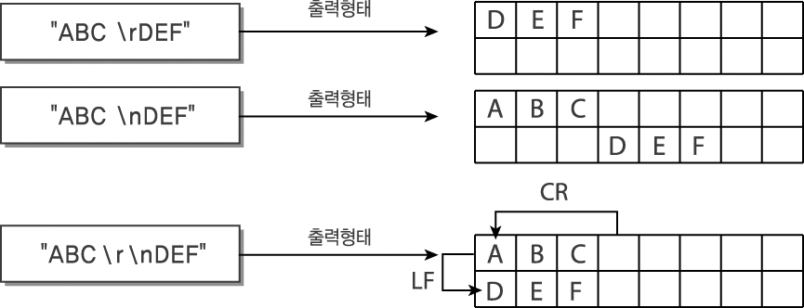
24-1 파일의 개방(Open)과 종결(Close)
CR & LF
  CR은 특수문자 '\r'로 표시
  LF는 특수문자 '\n'로 표시
  예제 carriage.c, CR_LF.c 참조
그림 24-1

Slide 5
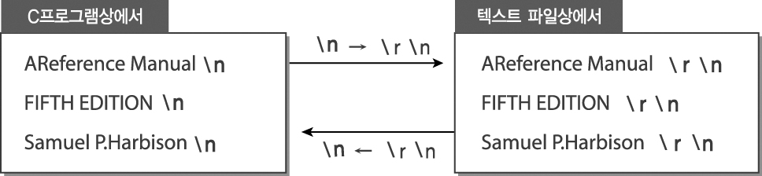
24-1 파일의 개방(Open)과 종결(Close)
텍스트 모드와 2진 모드의 차이점
그림 24-2

Slide 6
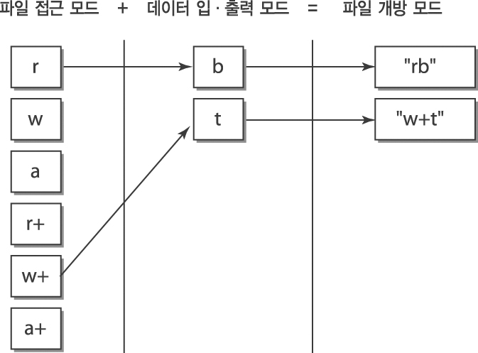
24-1 파일의 개방(Open)과 종결(Close)
파일 개방 모드의 완성
그림 24-3

Slide 7
24-1 파일의 개방(Open)과 종결(Close)
FILE 구조체의 포인터
  fopen 함수의 리턴 타입
  흔히 파일 포인터라 불린다.
  개방한 파일에 대한 여러 가지 정보를 지니는 변수를 가리키는 포인터
FILE 구조체 포인터의 용도
  데이터 입출력 함수의 호출
  위치 정보의 참조
  파일의 끝 확인

Slide 8
24-1 파일의 개방(Open)과 종결(Close)
파일의 종결(CLOSE)
  스트림의 종결을 의미함
  file_basic.c 참조
#include <stdio.h> int fclose(FILE * stream)
종료가 오류 없이 제대로 이뤄지면 0을 리턴

Slide 9
24-2 파일 입출력 함수
스트림 기능 | 키보드/모니터 | 선택(키보드/모니터, 파일)
문자 출력 | int putchar(int c) | int fputc(int c, FILE* stream)
문자 입력 | int getchar(void) | int fgetc(FILE* stream)
문 자 열 출 력 | int puts(const char* s) | int fputs(const char* s, FILE* stream)
문 자 열 입 력 | char* gets(char* s) | char* fgets(char* s, int n, FILE* stream)
형식 지정 출 력 | int printf(const* format, ...) | int fprintf(FILE* stream, const char* format, ...)
형식 지정 입 력 | int scanf( const char* format, ...) | int fscanf(FILE* stream, const char* format, ...)
표 24-3

Slide 10
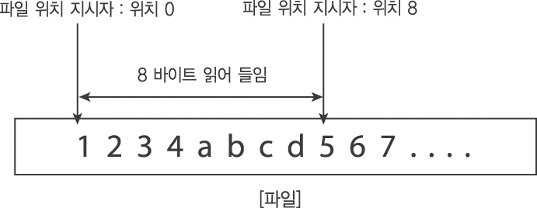
24-2 파일 입출력 함수
파일 위치 지시자
  FILE 구조체 변수의 멤버로서 존재
  READ & WRITE에 대한 위치 정보가 된다.
  입출력 함수의 호출에 의해 이동
  순차적인 입력 및 출력이 가능한 이유
그림 24-4

Slide 11
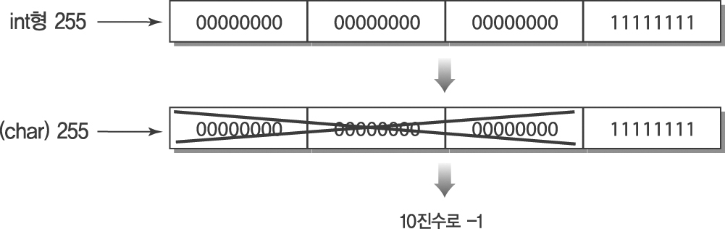
24-3 파일의 끝을 확인합시다.
리턴 값 참조에 의한 구분
  eof_prob1.c 참조
그림 24-5

Slide 12
24-3 파일의 끝을 확인합시다.
feof 함수를 사용하는 방법
  FILE 구조체 변수를 참조하는 방법
  eof_pro3.c 참조
#include <stdio.h> int feof(FILE * stream)
파일의 끝에 도달한 경우 0이 아닌 값을 리턴

Slide 13
24-4 Random Access 파일 입출력 함수
Random Access
  특정 위치 임의 접근 방식의 입출력
#include <stdio.h> int fseek(FILE * stream , long offset, int wherefrom)
성공 시 0을, 실패 시 0이 아닌 값을 리턴한다.
만약에 wherefrom이 | 파일 위치 지시자를 offset 만큼 이동하기 전에
SEEK_SET(0) 이라면 | 파일의 맨 앞으로 이동한다.
SEEK_CUR(1) 이라면 | 이동하지 않는다.
SEEK_END(2) 이라면 | 파일의 끝으로 이동한다.
표 24-5

Slide 14
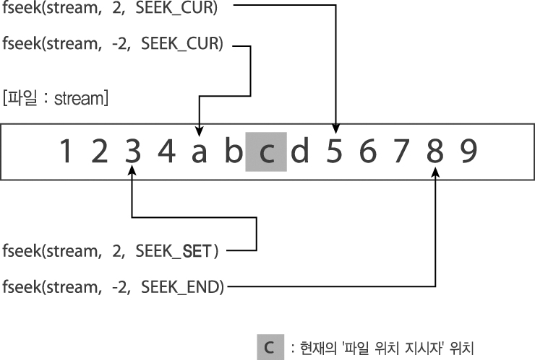
24-4 Random Access 파일 입출력 함수
fseek 함수의 사용 예
  fseek.c 참조
그림 24-8

